Slide 1
3
3
1
مراجعة
الدرس 4
الدرس 3
الدرس 2
الدرس 1

Slide 2






أيقونات توجيهية
توجيهات الأستاذ(ة)
تعيين تلميذ للإجابة
المرور بين الصفوف
عرض فيديو
المرور للشريحة الموالية بعد عرض الفيديو
العمل في ثنائيات

Slide 3
برمجة الأسبوع الأول
(ة)خاص بالأستاذ
الدرس 2
الدرس 1
الدرس 1
طَرْحُ الْأَعْدادِ الْكَسْرِيَّةِ
جَمْعُ الأَعْدادِ الْكَسْرِيَّةِ
اَلأَعدادُ مِن 0 إِلى 999 (مراجعة المستلزمات)
الدرس 4
الدرس 3
حَلُّ المَسائِل : جَمعُ وَطَرحُ كُسورٍ
حِسابُ كَسرِ كِمِّيّةٍ
المراجعة
مُراجَعَةُ دُروسِ الأُسبوعِ الْأَوَّلِ

Slide 4
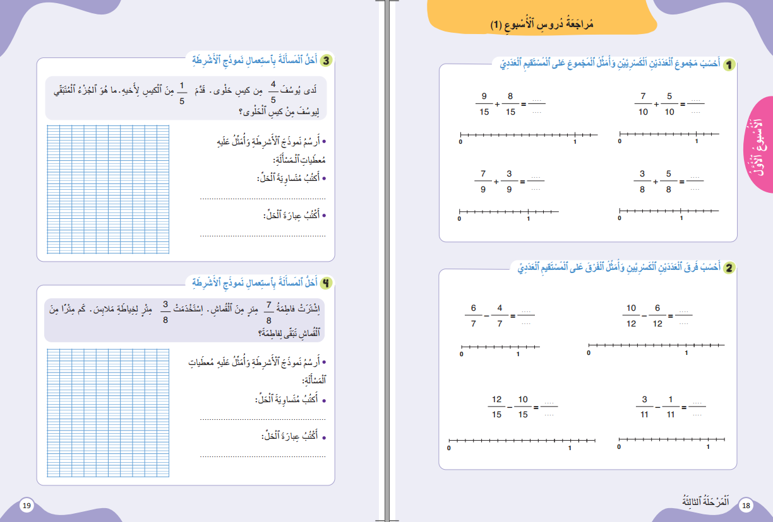
حصة اليوم
(ة)خاص بالأستاذ
مراجعة دروس الأسبوع (1)

Slide 5
تدابير حصة مراجعة دروس الأسبوع
(ة)خاص بالأستاذ
مراجعة كل درس تتم عبر المراحل التالية :
رائز التحقق من الهدف الرئيسي للدرس
احتساب نسبة التحكم
أكبر من 80%
أقل من 80%
المرور مباشرة للتدرب على الكراسة
إعادة عرض شريط النمذجة
إنجاز نشاط مراجعة الدرس على الكراسة

Slide 6

(ة)خاص بالأستاذ
مراحل الدرس
1
افتتاح الدرس
1
5
1
2
  مراجعة الدرس 1
10
1
3
  مراجعة الدرس 2
10
1
4
  مراجعة الدرس 3
1
10
1
5
  مراجعة الدرس 4
15
1
6
اختتام الدرس
5

Slide 7
(ة)خاص بالأستاذ
عند نهاية الحصة
على الأقل 80% من المتعلمين سيكونون قادرين على:
جَمْعُ أَعْدادِ كَسْرِيَّةٍ لَها نَفْسُ الْمَقامِ؛
طَرْحُ أَعْدادِ كَسْرِيَّةٍ لَها نَفْسُ الْمَقامِ؛
حِسابِ الْكِمِّيَّةِ الَّتي يُمَثِّلُها كَسرُ مَجمُوعَةٍ؛
حلِّ مَسائِل جَمْعِ أَوْ طَرْحِ الْكُسورِ ذاتِ نَفْسِ الْمَقامِ.

Slide 8




مرحباً سنراجع دروس الأسبوع مع مجد وندى

Slide 9


(ة)خاص بالأستاذ
افتتاح الدرس
1
حساب ذهني

Slide 10


نبدأ حصتنا بنشاط الحساب الذهني. خذوا كراسات الحساب الذهني، على الصفحة 13

Slide 11

لديكم دقيقة واحدة لتنجزوا الجداءات التالية. دوّنوا النتيجة فقط في دفاتركم.
A
3 × 1 =
مِثالٌ :
A
3
اُكْتُبواْ في دَفاتِرِكُمْ:

Slide 12
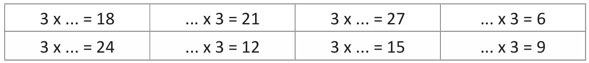
عرض فيديو الحساب الذهني

Slide 13
صححوا
6
7
9
2
8
4
5
3

Slide 14
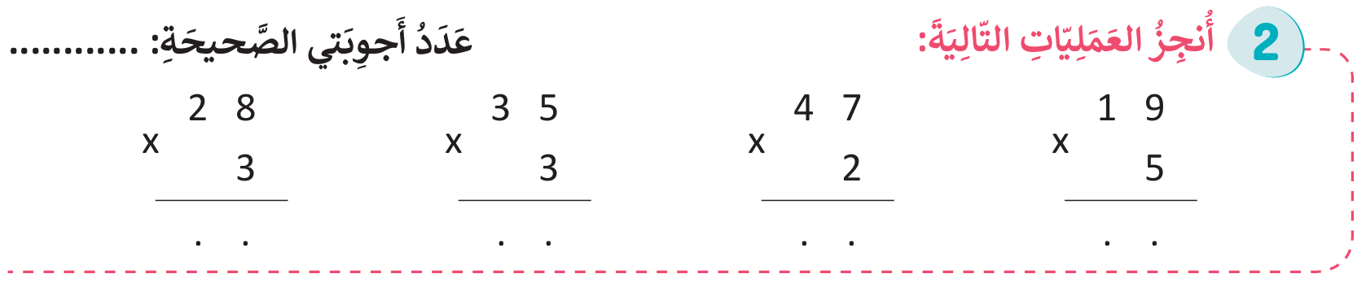
انتبهوا جيدا! أكملوا في المنزل النشاط الأخير من الصفحة 13.

Slide 15
(ة)خاص بالأستاذ
مراجعة الدرس 1
2
جَمْعُ الأَعْدادِ الْكَسْرِيَّةِ:
رائز التحقق (احتساب نسبة التحكم)
إعادة عرض شريط النمذجة ( نسبة أقل من 80%)
أنشطة التدرب على الكراسة
1

Slide 16

خذوا الألواح.

Slide 17
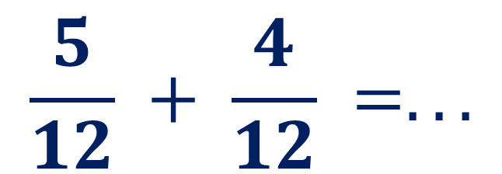
احسبوا مجموع الكسرين، واكتبوا مجموع الكسرين على ألواحكم:
$$\frac{5}{12} + \frac{4}{12} =...$$

Slide 18
ارفعوا الالواح

Slide 19
من يقوم إلى السبورة، ليشرح لنا كيف توصل إلى الجواب؟
$$\frac{5}{12} + \frac{4}{12} =...$$

Slide 20


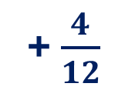
من يقوم إلى السبورة ليمثل إضافة 4 على 12، للعدد 5 على 12 على المستقيم العددي؟
+$\frac{4}{12}$
0
$$\frac{5}{12}$$
1

Slide 21
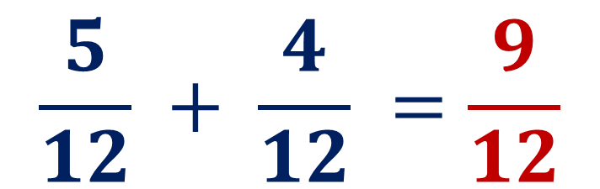
صححوا مجموع الكسرين هو: 9 على 12.
$$\frac{5}{12} + \frac{4}{12} =\frac{9}{12}$$

Slide 22
(ة)خاص بالأستاذ
مراجعة الدرس 1
2
جَمْعُ الأَعْدادِ الْكَسْرِيَّةِ :
رائز التحقق (احتساب نسبة التحكم)
إعادة عرض شريط النمذجة ( نسبة أقل من 80%)
أنشطة التدرب على الكراسة
1

Slide 23
عرض فيديو النمذجة

Slide 24
(ة)خاص بالأستاذ
مراجعة الدرس 1
2
جَمْعُ الأَعْدادِ الْكَسْرِيَّةِ :
رائز التحقق (احتساب نسبة التحكم)
إعادة عرض شريط النمذجة ( نسبة أقل من 80%)
أنشطة التدرب على الكراسة
1

Slide 25
خذوا الكراسة، الصفحة 18.

Slide 26
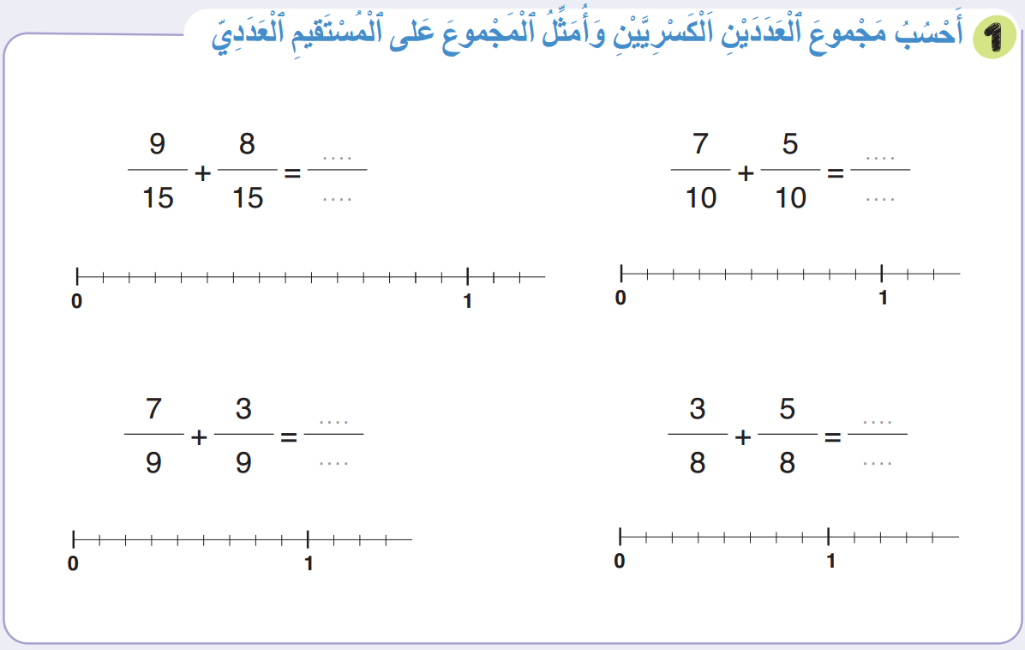
لديكم 5 دقائق للإنجاز، سأمر بين الصفوف لمساعدتكم.
5

Slide 27








صححوا، لديكم دقيقة واحدة.
1
17
12
15
10
$\frac{9}{15}$
$\frac{17}{15}$
$\frac{7}{10}$
$\frac{12}{10}$
10
8
9
8
$\frac{8}{8}$
$\frac{7}{9}$
$\frac{10}{9}$
$\frac{3}{8}$

Slide 28
(ة)خاص بالأستاذ
مراجعة الدرس 2
3
طَرْحُ الْأَعْدادِ الْكَسْرِيَّةِ:
رائز التحقق (احتساب نسبة التحكم)
إعادة عرض شريط النمذجة ( نسبة أقل من 80%)
أنشطة التدرب على الكراسة
1

Slide 29
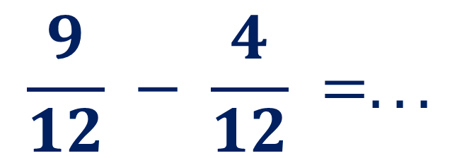
احسبوا الفرق بين الكسرين، واكتبوا الناتج على ألواحكم:
$$\frac{9}{12} − \frac{4}{12} =...$$

Slide 30
ارفعوا الالواح

Slide 31
من يقوم إلى السبورة، ليشرح لنا كيف توصل إلى الجواب؟
$$\frac{9}{12} − \frac{4}{12} =...$$

Slide 32

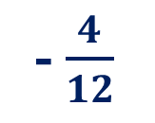
من يقوم إلى السبورة ليمثل طرح 4 على 12، من العدد 9 على 12 على المستقيم العددي؟
-$\frac{4}{12}$
0
$$\frac{9}{12}$$
1

Slide 33

بطرح 4 على 12، من العدد 9 على 12 على المستقيم العددي نحصل على الكسر 5 على 9.
-$\frac{4}{12}$
0
$$\frac{5}{12}$$
$$\frac{9}{12}$$
1

Slide 34
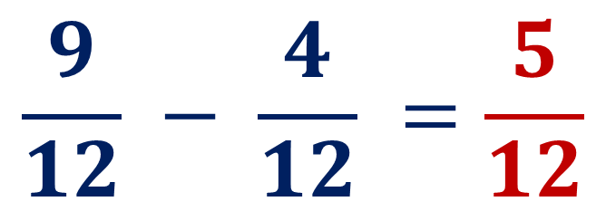
صححوا الفرق بين الكسرين هو: 5 على 12.
$$\frac{9}{12} − \frac{4}{12} =\frac{5}{12}$$

Slide 35
(ة)خاص بالأستاذ
مراجعة الدرس 2
3
طَرْحُ الْأَعْدادِ الْكَسْرِيَّةِ:
رائز التحقق (احتساب نسبة التحكم)
إعادة عرض شريط النمذجة ( نسبة أقل من 80%)
أنشطة التدرب على الكراسة
1

Slide 36

في حالة ما إذا كانت نسبة التحكم تقل عن 80% يعيد الأستاذ عرض شريط النمذجة.

Slide 37
(ة)خاص بالأستاذ
مراجعة الدرس 2
3
طَرْحُ الْأَعْدادِ الْكَسْرِيَّةِ:
رائز التحقق (احتساب نسبة التحكم)
إعادة عرض شريط النمذجة ( نسبة أقل من 80%)
أنشطة التدرب على الكراسة
1

Slide 38
خذوا الكراسة، الصفحة 18.

Slide 39
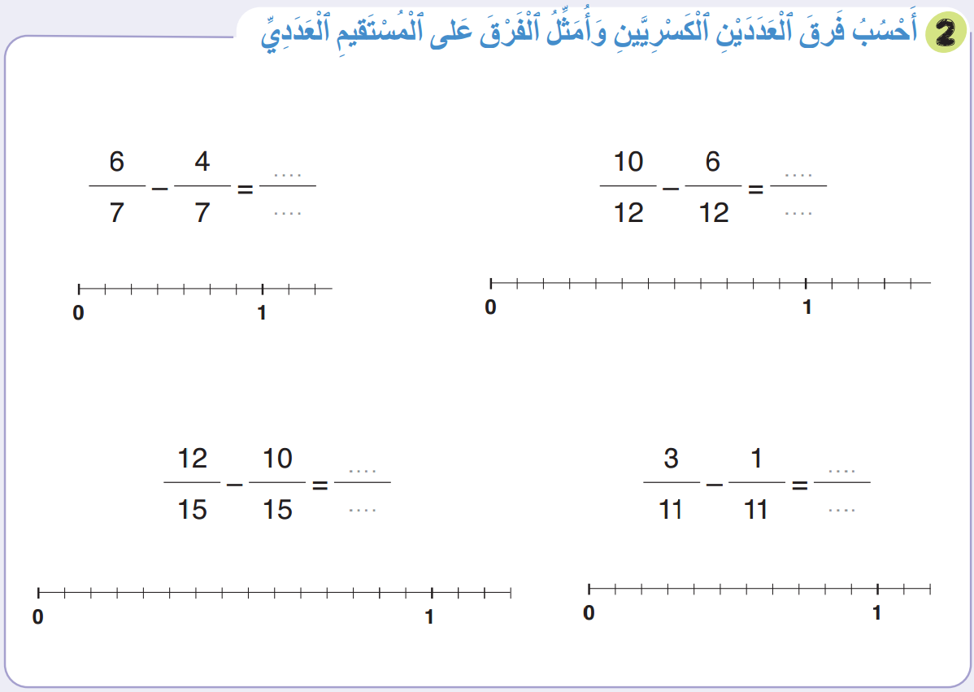
لديكم 5 دقائق للإنجاز، سأمر بين الصفوف لمساعدتكم.
5

Slide 40








صححوا، لديكم دقيقة واحدة.
1
2
4
7
12
$\frac{2}{7}$
$\frac{6}{7}$
$\frac{4}{12}$
$\frac{10}{12}$
2
2
15
11
$\frac{2}{11}$
$\frac{2}{15}$
$\frac{12}{15}$
$\frac{3}{11}$

Slide 41
(ة)خاص بالأستاذ
مراجعة الدرس 3
5
حِسابُ كَسرِ كِمِّيّةٍ:
رائز التحقق (احتساب نسبة التحكم)
إعادة عرض شريط النمذجة ( نسبة أقل من 80%)
أنشطة التدرب على الكراسة
1

Slide 42

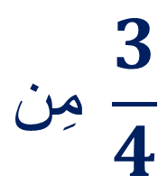
اكتبوا، على ألواحكم، الكمية التي يمثلها الكسر 3 على 4 من المجموعة التالية.
$$مِن \frac{3}{4}$$
8 كُراتٍ = ...

Slide 43
ارفعوا الالواح

Slide 44
من يقوم إلى السبورة ليشرح لنا كيف توصل إلى الجواب؟
$$مِن \frac{3}{4}$$
8 كُراتٍ = ...

Slide 45
صححوا، الكمية التي يمثلها الكسر 3 على 4 من المجموعة هي 6 كرات.
$$مِن \frac{3}{4}$$
8 كُراتٍ = 6

Slide 46
(ة)خاص بالأستاذ
مراجعة الدرس 3
5
حِسابُ كَسرِ كِمِّيّةٍ:
رائز التحقق (احتساب نسبة التحكم)
إعادة عرض شريط النمذجة ( نسبة أقل من 80%)
أنشطة التدرب على الكراسة
1

Slide 47

عرض فيديو النمذجة

Slide 48
(ة)خاص بالأستاذ
مراجعة الدرس 3
5
حِسابُ كَسرِ كِمِّيّةٍ:
رائز التحقق (احتساب نسبة التحكم)
إعادة عرض شريط النمذجة ( نسبة أقل من 80%)
أنشطة التدرب على الكراسة
1

Slide 49

خذوا دفاتركم، الصفحة.

Slide 50

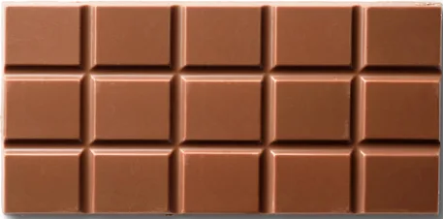
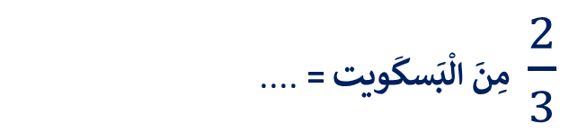
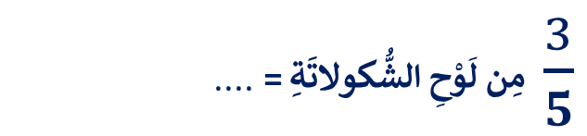
لديكم 5 دقائق لإنجاز هذا النشاط، سأمر بين الصفوف لمساعدتكم.
5
$\frac{2}{3}$ مِنَ الْبَسكَويت = ....
$\frac{3}{5}$ مِن لَوْحِ الشُّكولاتَةِ = ....

Slide 51
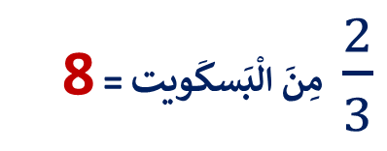
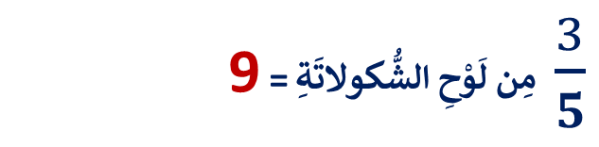
صححوا، لديكم دقيقة واحدة.
2
$\frac{2}{3}$ مِنَ الْبَسكَويت = 8
$\frac{3}{5}$ مِن لَوْحِ الشُّكولاتَةِ = 9

Slide 52
(ة)خاص بالأستاذ
مراجعة الدرس 4
5
حَلُّ المَسائِل : جَمعُ وَطَرحُ كُسورٍ:
رائز التحقق (احتساب نسبة التحكم)
إعادة عرض شريط النمذجة ( نسبة أقل من 80%)
أنشطة التدرب على الكراسة
1

Slide 53
خذوا الكراسة، الصفحة 73.

Slide 54
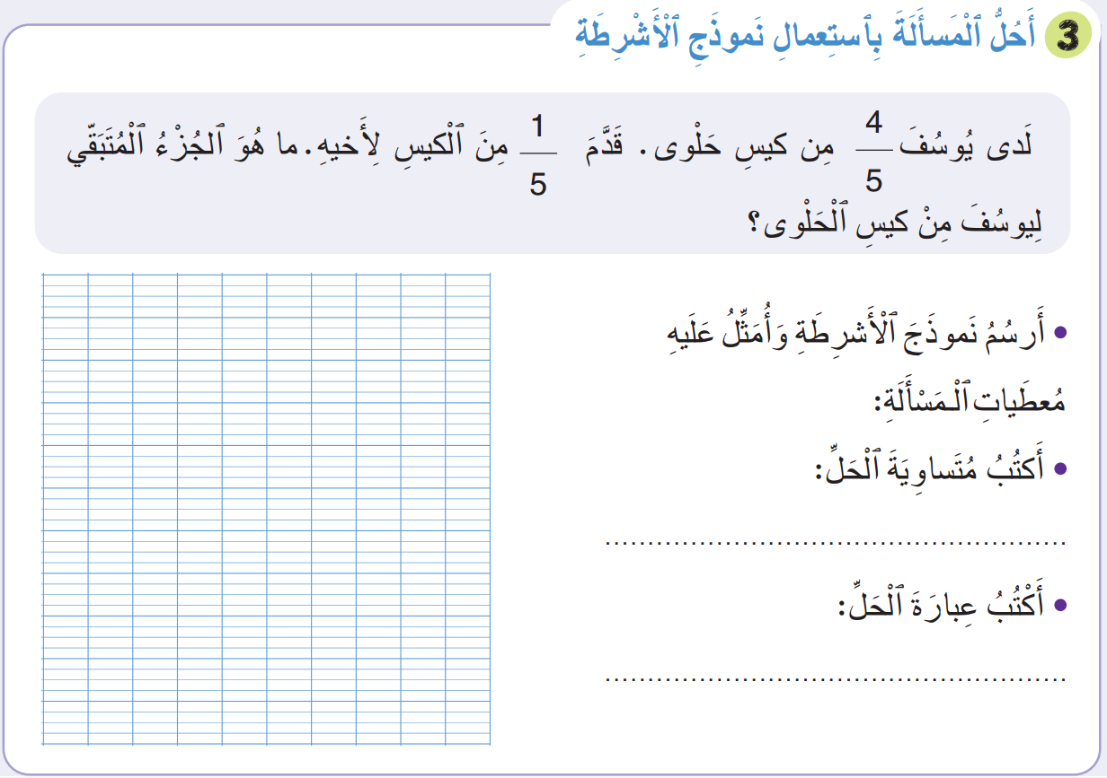
قوموا بحل المسألة التالية، لديكم 5 دقائق.
5

Slide 55
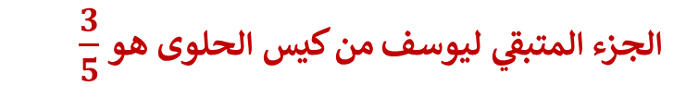
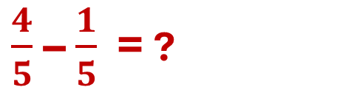


الحل الصحيح هو :
يحتسب الأستاذ نسبة التحكم.
$$\frac{4}{5}$$
$$\frac{1}{5}$$
?
$\frac{4}{5}$ – $\frac{1}{5}$ = ?
الجزء المتبقي ليوسف من كيس الحلوى هو $\frac{3}{5}$

Slide 56
(ة)خاص بالأستاذ
مراجعة الدرس 4
5
حَلُّ المَسائِل : جَمعُ وَطَرحُ كُسورٍ:
رائز التحقق (احتساب نسبة التحكم)
إعادة عرض شريط النمذجة ( نسبة أقل من 80%)
أنشطة التدرب على الكراسة
1

Slide 57

في حالة ما إذا كانت نسبة التحكم تقل عن 80% يعيد الأستاذ عرض شريط النمذجة.

Slide 58
عرض فيديو النمذجة

Slide 59
(ة)خاص بالأستاذ
مراجعة الدرس 4
5
حَلُّ المَسائِل : جَمعُ وَطَرحُ كُسورٍ:
رائز التحقق (احتساب نسبة التحكم)
إعادة عرض شريط النمذجة ( نسبة أقل من 80%)
أنشطة التدرب على الكراسة
1

Slide 60
خذوا الكراسة، الصفحة 19.

Slide 61
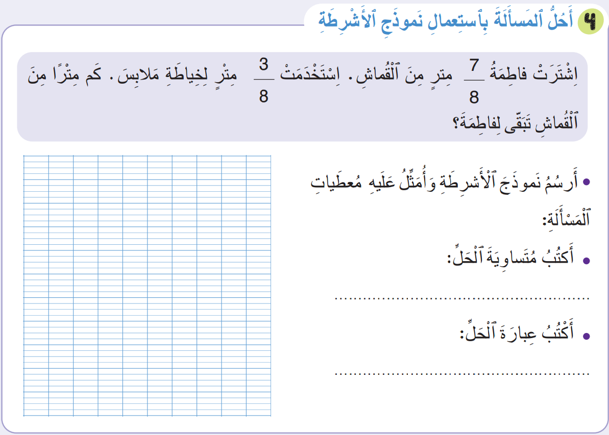
لديكم 5 دقائق لحل هذه المسألة، سأمر بين الصفوف لمساعدتكم.
5

Slide 62

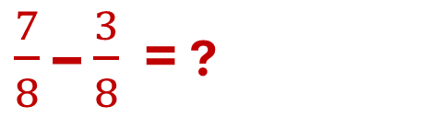


صححوا، لديكم دقيقتان.
2
$$\frac{7}{8}$$
$$\frac{3}{8}$$
?
$\frac{7}{8}$ – $\frac{3}{8}$ = ?
تبقى لفاطمة من القماش $\frac{4}{8}$ مترا.

Slide 63
(ة)خاص بالأستاذ
اختتام الدرس
6

Slide 64
انتبهوا جيدا! أكملوا في المنزل الأنشطة التي لم نقم بإنجازها في الصفحتين 18 و19.

Slide 65
إلى اللقاء. في الحصة القادمة، سنقوم بتصحيح الأنشطة المنجزة في المنزل.

Slide 66

(ة)خاص بالأستاذ
بناء على إنجازات المتعلمين خلال الممارسة المستقلة
ما تقديرك لنسبة التحكم في هدف الدرس؟
تسجل النسبة على صفحة اليوم من مذكرة الأستاذ.

